Slide 1
Ölçü Kaşıkları
Dr. Dt. Burcu Batak

Slide 2
Herhangi bir bölgenin bazı maddeler kullanılarak negatifinin elde edilmesine ölçü alma bu negatife de ölçü adı verilir.

Slide 3
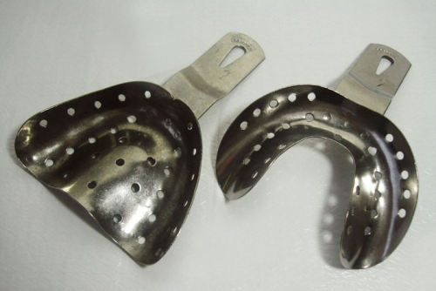
A. Standart ölçü kaşıkları
1. Kullanım amacına göre:
Dişli ağızdan ölçü almak için kullanılan
Dişsiz ağızdan ölçü almak için kullanılan
2. Yapıldığı malzemeye göre
Hazır metal kaşıklar
Hazır plastik kaşıklar

Slide 4
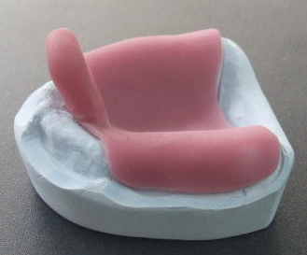
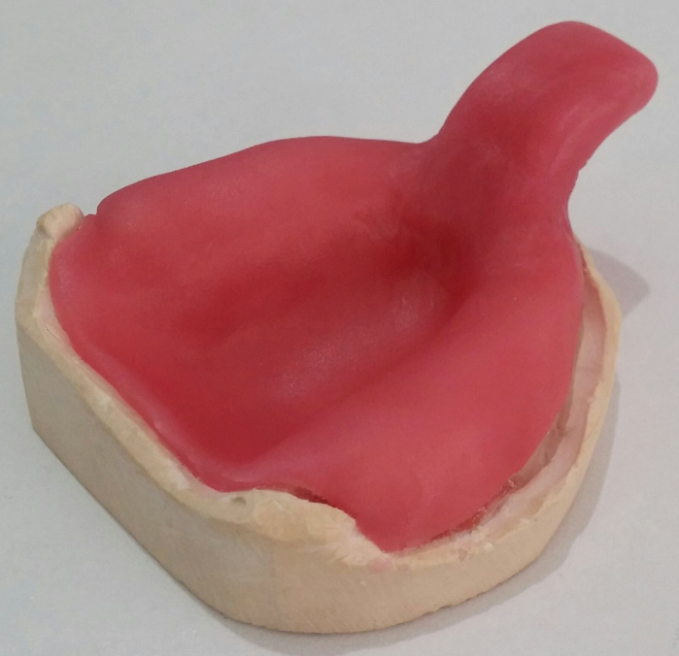
B. Bireysel ölçü kaşıkları
1. Kullanım amacına göre
Bölümlü protezler için kullanılan
Tam dişsiz hastalar için kullanılan
İmplant destekli protezlerin ölçüsünün alınmasında kullanılan
2. Yapıldığı malzemeye göre
Basplaktan yapılan kaşıklar
Otopolimerizan akrilikten yapılan kaşıklar
Işıkla polimerize akrilikten yapılan kaşıklar
Vakum ile şekillendirilebilen polystyrenden yapılan kaşıklar

Slide 5
Standart ölçü kaşıkları
Genellikle metalden yapılırlar ve fabrikasyon olarak üretilirler.
Farklı büyükleri vardır ve 1, 2, 3 ve 4 gibi numaralar ile numaralandırılırlar.
Dişli ağızlardan ölçü almak için üretilenler köşeli olarak yapılır.
Tam dişsiz ağızlardan ölçü almak için üretilenler ise yuvarlak hatlı olarak yapılırlar.
Standart kaşıklar delikli ve deliksiz olarak üretilirler.
Ölçü almak için kullanılan ölçü maddelerine göre delikli veya deliksiz kaşıklar tercih edilmektedir.
Plastik esaslı malzemeden üretilen standart kaşıklar da bulunmaktadır.
Bu kaşıklara sterilizasyon işlemi yapılmaz genellikle tek kullanım olarak tercih edilmektedir.

Slide 6
Bireysel ölçü kaşıkları
Kişiye özgü yapılan ölçü kaşıklarıdır.
Standart ölçü kaşıkları ile alınan ölçülerden elde edilen modeller üzerine farklı malzemeler kullanılarak yapılırlar.
Kısmi dişsizlik vakalarında fonksiyonel ölçü almak için kullanılır.
Tam dişsizlik vakalarında esas (daimi) ölçü almak için kullanılır.
İmplant uygulamalarında açık ölçü almak için kullanılırlar.

Slide 7
Bireysel ölçü kaşıkları
İlk ölçü alındıktan sonra elde edilen model kenarları kesilip düzeltilir.
Model üzerinde kurşun kalem ile protez kaide hudutları çizilir.
Bu hudutlardan 2 mm daha kısa olacak şekilde bireysel kaşık sınırları çizilir.

Slide 8
Basplak ölçü kaşıkları
Termoplastik bir malzeme olan basplaktan bireysel kaşıklar yapılabilir.
İlk ölçüden elde edilen model üzerinde ısı ile yumuşatılan tek kat basplak kalıp el yordamıyla modelin protez kaide hudutları çizgisine kadar sıkı bir şekilde adapte edilir.
İki tane basplak kalıp ısı ile yumuşatılarak birbirine yapıştırılır.
İki kat haline gelen basplak ısı ile yumuşatılarak daha önce çizilen kaşık sınırlarına göre yine el yordamıyla adapte edilir.
Basplak kenarları makas ile kesilerek veya ısı ile yumuşatılıp düzeltilerek hastaya zarar vermeyecek şekilde düzgünleştirilir.
Artan malzemelerden veya yeni bir basplak kalıptan kaşığın sapı yapılır.
Sap mümkün olduğu kadar kaşığın ortasına ve yere paralel olarak yapılmalıdır.
Kullanılacak malzeme veya tercih edilen ölçü tekniğine göre kaşığa delikler açılabilir.

Slide 9
Akrilik ölçü kaşıkları
Otopolimerizan akrilikten bireysel kaşıklar yapılabilir.
İlk ölçü alındıktan sonra elde edilen model kenarları kesilip düzeltilir.
Model üzerinde kurşun kalem ile protez kaide hudutları çizilir.
Bu hudutlardan 2 mm daha kısa olacak şekilde bireysel kaşık sınırları çizilir.
Termoplastik bir malzeme olan mum kullanılarak ilk ölçüden elde edilen model üzerinde ısı ile yumuşatılan tek tabaka halinde el yordamıyla modelin protez kaide hudutları çizgisine kadar sıkı bir şekilde adapte edilir.
Temiz bir cam kap içerisinde otopolimerizan akrilik toz ve likidi 3/1 oranında karıştırılır.
Karışım hamur kıvamına geldiğinde hızlıca modelin üzerine adapte edilir.
Mümkün olduğunca her yerde eşit kalınlık elde edilmeye çalışılmalıdır.
Artan malzemelerden veya yeni bir akrilik karışımdan kaşığın sapı yapılır.
Sap mümkün olduğu kadar kaşığın ortasına ve yere paralel olarak yapılmalıdır.

Slide 10
Akrilik ölçü kaşıkları
Işıkla polimerize olan akrilikten de bireysel kaşıklar yapılabilir.
İlk ölçü alındıktan sonra elde edilen model kenarları kesilip düzeltildikten sonra kurşun kalem ile protez kaide hudutları çizilir.
Bu hudutlardan 2 mm daha kısa olacak şekilde bireysel kaşık sınırları çizilir.
Termoplastik bir malzeme olan mum kullanılarak ilk ölçüden elde edilen model üzerinde ısı ile yumuşatılan tek tabaka halinde el yordamıyla modelin protez kaide hudutları çizgisine kadar sıkı bir şekilde adapte edilir.

Slide 11
Akrilik ölçü kaşıkları
Hazır olarak tedarik edilen ışıkla polimerize olan akrilik hamuru yumuşak plaka şeklindedir.
Bu hamur plaka mümkün olduğunca her yerde eşit kalınlıkta olacak şekilde mum adapte edilen model üzerine yerleştirilir ve ışıkla polimerize olması için özel fırınına yerleştirilerek polimerize olması beklenir.
Artan malzemelerden veya yeni bir plakadan kaşığın sapı yapılır.

Slide 12
Akrilik ölçü kaşıkları
Akrilik sertleştikten sonra modelden çıkarılarak bir frez yardımıyla keskin kenarlar veya sivri çıkıntılar düzgünleştirilir.
Kullanılacak malzeme veya tercih edilen ölçü tekniğine göre kaşığa delikler açılabilir.

Slide 13
Bireysel ölçü kaşığında olması gereken özellikler;
Kaşık belirli bir kalınlık ve sertlikte olmalıdır.
Kaşık, yapım ve ölçü alma işlemleri sırasında şeklini muhafaza etmelidir.
Kaşık yapım yöntemi kısa sürede uygulanmalı, kolay ve ucuz olmalı
Gerektiğinde kaşık kenarlarının düzeltilmesi ve inceltilmesi mümkün olmalıdır.
Kaşık pürüzsüz ve temiz olmalıdır. Aksi takdirde keskin kenarlar ve çıkıntılar ağız dokularına zarar verebilir.

Slide 14
Geçici Kaide Plakları
Esas ölçü alındıktan sonra ana model üzerine hazırlanır.
Kaide plakları, protezlerin çeneler arası ilişki kayıtlarının alınmasında, diş dizimi ve dişli prova aşamasında kullanılır.
Bu işlemler sırasında mum duvarlara ve suni dişlere desteklik yapar.
Kaide plaklarının hudutları bitmiş protez hudutlarında olmalıdır.

Slide 15
Geçici Kaide Plakları
Hudutlarının kısa veya uzun olması çeneler arası ilişki kayıtlarının ve dişli prova aşamasının hatalı olmasına neden olabilir.
Kaşık yapılabilen materyallerden kaide plakları yapılabilir.
Basplak, otopolimerizan akrilik ve ışıkla polimerize olan akrilik rezinden yapılabilir.

Slide 16
Kaide plaklarında olması gereken özellikler;
Kaide plağı belirli bir kalınlık ve sertlikte olmalıdır.
Kaide plağının yapımı kısa sürede, kolay ve ucuz olmalı
Gerektiğinde kaide plağının kenarlarının düzeltilmesi ve inceltilmesi mümkün olmalıdır.
Kaide plağının kenarları pürüzsüz ve temiz olmalıdır. Aksi takdirde keskin kenarlar ve çıkıntılar ağız dokularına zarar verebilir.
Kayıt alma işlemleri sırasında ve prova aşamalarında ağız ısından etkilenmeyecek özellikte olmalıdır.

Slide 17
Mum Duvarlar
Protez yapımında kayıtların alınmasının başlangıcını oluşturur.
Laboratuvar teknisyeni ya da yardımcı personel tarafından hazırlanır.
Gerekli düzeltmeler hekim tarafından yapılır.

Slide 18
Mum duvarların görevleri;
Yatay ve dikey çeneler arası ilişki kayıtlarının belirlenmesine yarar.
Suni dişlerin konulacağı alan oluştururlar.
Diş kavislerini belirler ve dişler bu kavse uygun olarak dizilir.
Mum duvarlar alt ve üst dudakları uygun şekilde desteklemek zorundadır.

